Slide 1
LC 11 : Molécules de la santé
Théo Le Bret
06/05/2020

Slide 2
Prérequis et biblio
Niveau : Lycée
Prérequis :
  Synthèses organiques
  Dosage ph-métrique
  Réactions d’oxydo-réduction
Biblio :
  100 expériences de chimie générale et analytique, Mesplede
  100 expériences de chimie organique, Mesplede
  Chimie expérimentale, Lemaréchal
  Culture-science-chimie sur l’aspirine
  L’empereur des maladies, S. Mukherjee (histoire des traitements contre le cancer, très intéressant !)

Slide 3
Plan de la leçon
Intro : Qu’est-ce qu’un médicament ?
I. L’aspirine : un médicament contre fièvre et douleur
  a) Effets bénéfiques, effets indésirables
  b) Mode d’absorption, mode d’action
  c) Synthèse et caractérisation
II. Les vitamines dans l’alimentation ou en médicament
  a) L’acide ascorbique, ou vitamine C
  b) L’acide folique, ou vitamine B9
III. Les molécules des chimiothérapies

Slide 4
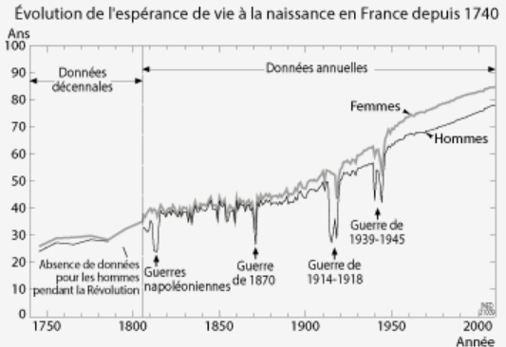
La santé en France à travers les siècles
Source : Centre National d’études démographiques

Slide 5
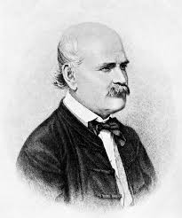
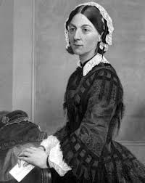
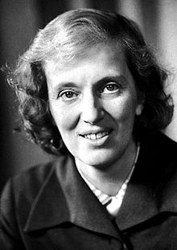
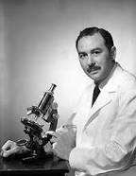
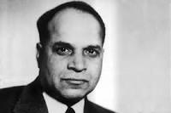
Contexte historique
Fin du XIXème : travaux de Semmelweis, Pasteur, Nightingale ; l’hygiène comme prophylaxie.
1922 : premier traitement à l’insuline
1928 : Fleming découvre la pénicilline
1931 : Wills découvre la vitamine B9
1933 : synthèse de la vitamine C
Années 1940 : premières chimiothérapies (Farber, Subbarao)
1945 : structure de la pénicilline (Hodgkin)
1969 : structure de l’insuline (Hodgkin)

Slide 6
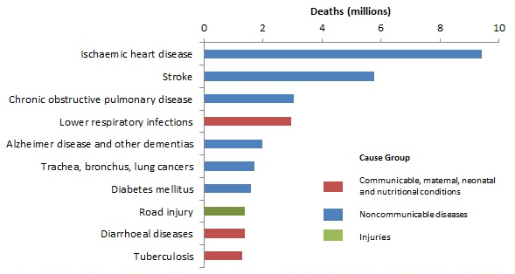
La mortalité dans le monde (en 2016)
Source : World Health Organisation, https://www.who.int/news-room/fact-sheets/detail/the-top-10-causes-of-death

Slide 7
Médicament : définition officielle
Toute substance ou composition présentée comme possédant des propriétés curatives ou préventives à l'égard des maladies humaines ou animales, en vue d'établir un diagnostic médical ou de restaurer, corriger ou modifier leurs fonctions physiologiques en exerçant une action pharmacologique, immunologique ou métabolique. [...]
Les produits utilisés pour la désinfection des locaux [...] ne sont pas considérés comme des médicaments.
Code de la Santé Publique, article L-5111-1

Slide 8
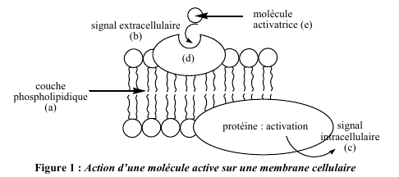
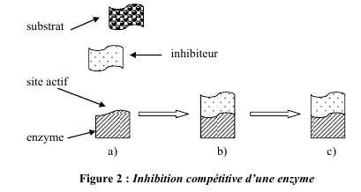
Médicament : point de vue biochimique
Cibles des médicaments :
→ récepteurs cellulaires
(par ex anti-dépresseurs)
→ ADN
(par ex chimio cisplatine)
→ enzymes (par ex aspirine)
Comment une molécule atteint sa cible ?
Comment y agit-elle ?
Extrait de Chimie et Médicaments, Defranceschi, ellipses (2012)

Slide 9
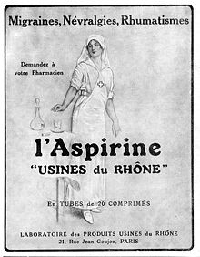
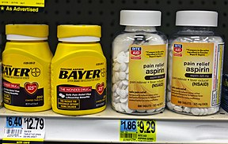
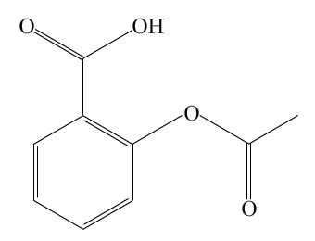
L’aspirine en quelques chiffres
1853 : première synthèse du principe actif, l’acide acétylsalicylique
1899 : Bayer dépose le brevet de l’« Aspirin »
1970-1980 : découverte du mode d’action de l’aspirine par J. Vane
40 000 tonnes consommées par an (soit 100 milliards de comprimés)

Slide 10
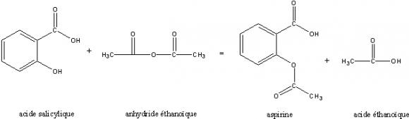
Synthèse de l’aspirine : réaction
Source: http://culturesciences.chimie.ens.fr/content/laspirine-825

Slide 11
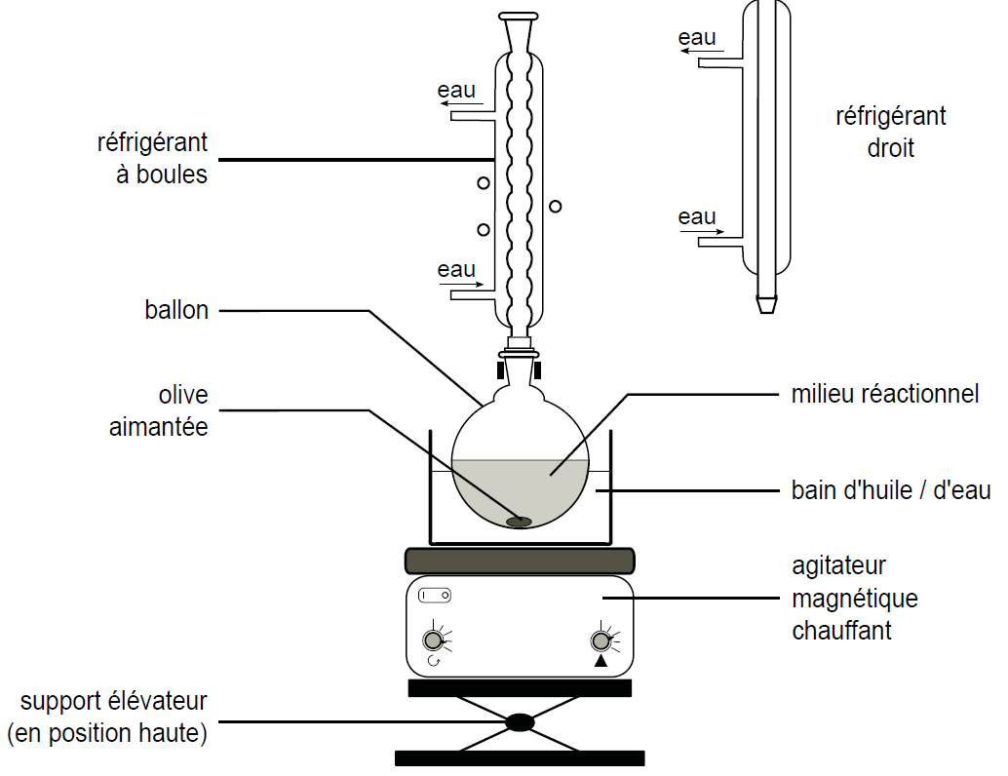
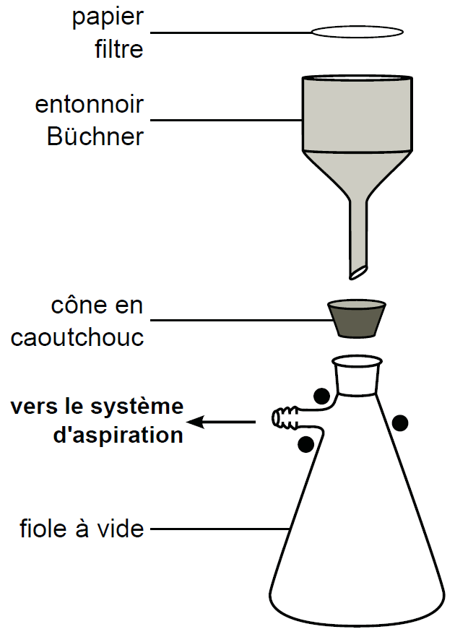
Synthèse de l’aspirine : montage

Slide 12
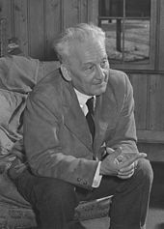
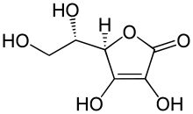
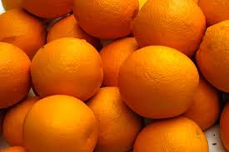
L’acide ascorbique (vitamine C)
1933 : synthèse de la vitamine C (Gyorgyi, prix Nobel 1937)
Anti-oxydant, présent dans les agrumes

Slide 13
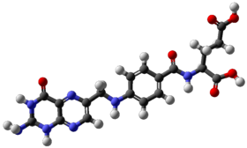
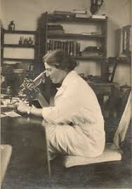
L’acide folique (vitamine B9)
1931 : découverte par Wills en Inde
1941 : extrait et isolé (de feuilles d’épinard) par Mitchell, Snell et Williams
→ soigne certaines anémie
→ aggrave les leucémies (Farber, années 1940)

Slide 14
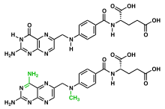
Vitamine B9 et méthotrexate
Source : Wikipédia

Slide 15
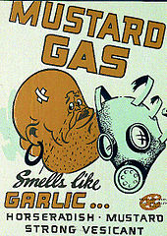

Le « gaz moutarde » en chimiothérapie
Le sulfure de 2,2‑dichlorodiéthyle, ou « gaz moutarde » : cytotoxique, mutagène, cancérigène.
Le premier médicament de chimiothérapie, utilisé dans le traitement de certaines leucémies.
« Toute substance est un poison et aucune n’est inoffensive.
C’est simplement la dose qui fait qu’une substance n’est pas toxique » Paracelse
Source : Wikipédia

